Slide 1
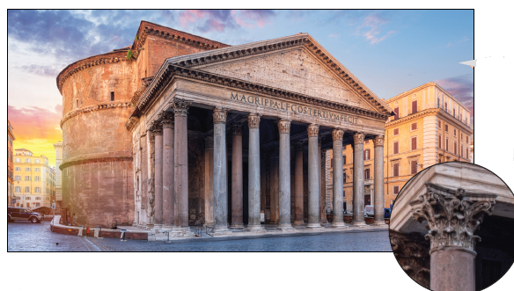
РИМСКА КУЛТУРА
Огроман утицај грчке културе.
Римљани су говорили латинским језиком.
Писмо које су користили названо је латиница.

Slide 2
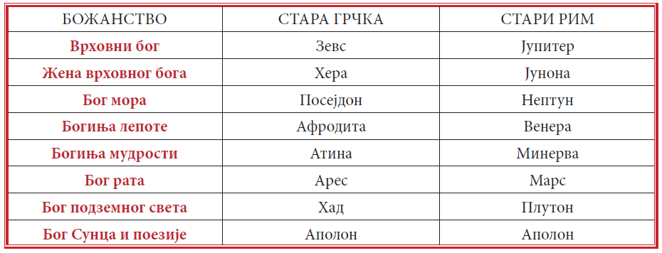
КУЛТУРА СТАРОГ РИМА
Римска религија
Богови као у Грчкој, само са римским именима.

Slide 3
КУЛТУРА СТАРОГ РИМА
Наука
Велики допринос у развоју природних и друштвених наука.
Римско право постало је основ за све касније правне системе.
Марко Тулије Цицерон – најпознатији говорник.

Slide 4
КУЛТУРА СТАРОГ РИМА
Историја
Најпознатији историчари били су Тит Ливије и Корнелије Тацит.
Ливије је истицао поуке из прошлости, а Тацит је инсистирао на непристрасности.
Књижевност
Најпознатији песник Вергилије написао је еп Енеида.

Slide 5
КУЛТУРА СТАРОГ РИМА
Уметност
Волели су мозаик, а били су вешти и у осликавању зидова (фреско-сликарство).

Slide 6
КУЛТУРА СТАРОГ РИМА
Градитељство
Стварали су изузетне грађевине.
Вијадукти (мостови), тријумфалне капије, акведукти (водоводи), арене...

Slide 7
КУЛТУРА СТАРОГ РИМА
Градили су одличне путеве.
Улице у градовима углавном су се секле под правим углом.

Slide 8
КУЛТУРА СТАРОГ РИМА
Свакодневни живот
Зависио је од друштвеног положаја.
Патрицији су живели у раскошним кућама, а плебејци у инсулама.

Slide 9
КУЛТУРА СТАРОГ РИМА
Исхрана је била карактеристична за Медитеран.
Најпознатија врста римске гардеробе била је тога.
Деца су се школовала од 7. године, а до 12. учило се писање, рачунање и цртање.

